Slide 1





PREZENTACJA 2 · GIEDROYC I WSCHÓD
GIEDROYC
I MIEROSZEWSKI
– DWAJ WIZJONERZY
Redaktor i publicysta: wkład obu w koncepcję ULB
Projekt sfinansowany ze środków
Fundacji LOTTO im. Haliny Konopackiej

Slide 2
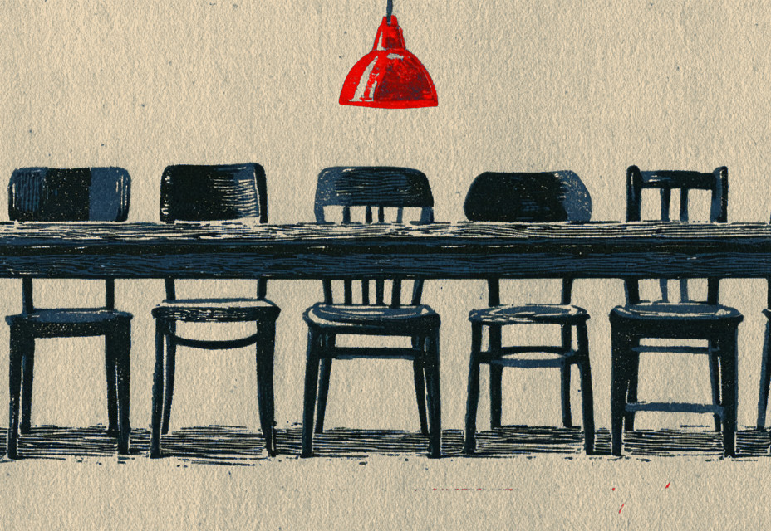
GIEDROYC I WSCHÓD
Giedroyc i Mieroszewski
2
DWIE BIOGRAFIE
Mińsk i Kraków, Paryż i Londyn
Jerzy Giedroyc (1906–2000): urodzony w Mińsku; przed wojną urzędnik państwowy i redaktor „Buntu Młodych”; od 1947 roku w Maisons-Laffitte.
Juliusz Mieroszewski (1906–1976): urodzony w Krakowie; od 1947 roku do śmierci w Londynie; od 1950 roku londyński korespondent „Kultury” („Londyńczyk”).
Źródło: Raport, „Kto jest kim”; M. Grochowska 2009, s. 581–582; kulturaparyska.com (biografie)

Slide 3
GIEDROYC I WSCHÓD
Giedroyc i Mieroszewski
3
OŚ CZASU
Jak powstawała wizja ULB
1947
1952
1962
1970
1974
1980
pierwszy numer „Kultury”; redaktor: Jerzy Giedroyc
debata o Wilnie i Lwowie; list ks. Majewskiego
Giedroyc w liście do Stempowskiego: sprawa Wilna i Lwowa przesądzona
Mieroszewski: Ukraina w stosunkach z Rosją
Mieroszewski objaśnia skrót ULB
Giedroyc do Jeleńskiego: najpierw jasna sprawa Wilna i Lwowa
Źródło: Raport, rozdz. 1–4 i ramki 2–4; listy do J. Stempowskiego (6 X 1962) i K.A. Jeleńskiego (9 VI 1980) — cyt. za P. Waingertner 2015, s. 152, 155

Slide 4
GIEDROYC I WSCHÓD
Giedroyc i Mieroszewski
4
KTO WYMYŚLIŁ ULB?
Giedroyc o Mieroszewskim
„Za najważniejszy składnik jego dorobku uważam ideę ULB. […] ta idea jest czymś trwałym.”
J. Giedroyc, „Autobiografia na cztery ręce”, Warszawa 1999, s. 224. Skan: Instytut Literacki
Jerzy Giedroyc, „Autobiografia na cztery ręce”, Warszawa 1999, s. 224
Był przekonany, że „choćby jako jej twórca Mieroszewski zajmie ważne miejsce w historii polskiej myśli politycznej po drugiej wojnie światowej”.
Źródło: J. Giedroyc, Autobiografia na cztery ręce, s. 224–225 (sprawdzone na obrazie strony); raport, rozdz. 2

Slide 5
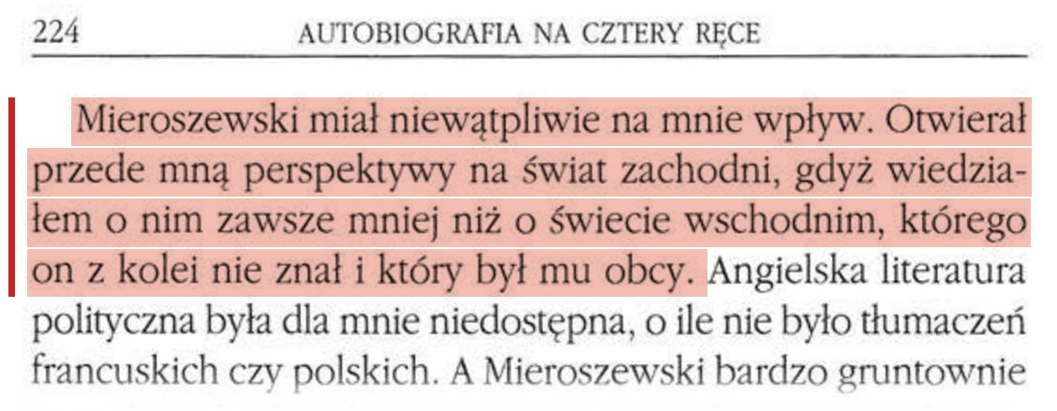
GIEDROYC I WSCHÓD
Giedroyc i Mieroszewski
5
PODZIAŁ RÓL
Wschód i Zachód
„Mieroszewski miał niewątpliwie na mnie wpływ. Otwierał przede mną perspektywy na świat zachodni, gdyż wiedziałem o nim zawsze mniej niż o świecie wschodnim, którego on z kolei nie znał i który był mu obcy.”
J. Giedroyc, „Autobiografia na cztery ręce”, Warszawa 1999, s. 224. Skan: Instytut Literacki
Jerzy Giedroyc, „Autobiografia na cztery ręce”, Warszawa 1999, s. 224
Wiedzę o Wschodzie wnosił do tej współpracy — jak mówił — sam Giedroyc.
Źródło: J. Giedroyc, Autobiografia na cztery ręce, s. 224 (sprawdzone na obrazie strony); raport, rozdz. 2 („Dwie role”)

Slide 6

GIEDROYC I WSCHÓD
Giedroyc i Mieroszewski
6
REDAKTOR
Debata przygotowana przez redaktora
Eseje o sprawach polsko-ukraińskich Giedroyc zamówił przede wszystkim u Józefa Łobodowskiego i Włodzimierza Bączkowskiego; tekst Łobodowskiego ocenił już 29 grudnia 1951 roku jako „doskonały”.
W listopadzie 1952 roku debatę — jak pisze Paweł Kowal, „mimowolnie” — zwieńczył list ks. Majewskiego.
Rezygnacje z prenumeraty przychodziły, ale według Pawła Kowala „bilans jednak był dodatni”: w czasie sporu przyszły też nowe zamówienia.
Źródło: Raport, rozdz. 4; P. Kowal 2025, s. 791, 793, 804–805; J. Giedroyc, J. Łobodowski, Listy 1947–1988, s. 146 (cyt. za Kowalem)

Slide 7
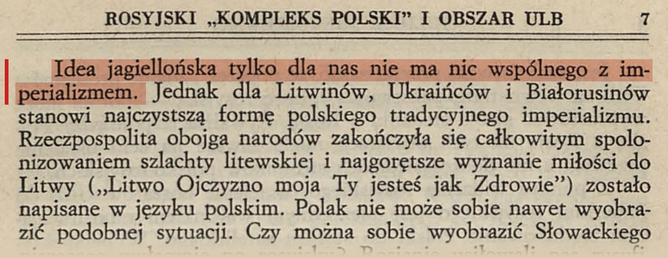
GIEDROYC I WSCHÓD
Giedroyc i Mieroszewski
7
PUBLICYSTA
Idea jagiellońska
„Idea jagiellońska tylko dla nas nie ma nic wspólnego z imperializmem.”
Juliusz Mieroszewski, „Kultura” 1974, nr 9 (324), s. 7
„Kultura” 1974, nr 9 (324), s. 7 — J. Mieroszewski, „Rosyjski »kompleks polski« i obszar ULB”. Skan: archiwum „Kultury” (kulturaparyska.com)
Dla Litwinów, Ukraińców i Białorusinów stanowi ona — pisał — „najczystszą formę polskiego tradycyjnego imperializmu”.
Źródło: Skan „Kultury” 1974, nr 9, s. 7

Slide 8

GIEDROYC I WSCHÓD
Giedroyc i Mieroszewski
8
SPÓR BADACZY
Czyja to koncepcja?
Jan Kofman uważa koncepcję ULB za bardziej dzieło Mieroszewskiego niż Giedroycia, który ją zaakceptował.
Katarzyna Pełczyńska-Nałęcz proponuje mówić o doktrynie Mieroszewskiego i Giedroycia.
Krzysztof Pomian przypominał, że artykuły Mieroszewskiego „wyrażały we wszystkich zasadniczych sprawach poglądy Giedroycia”.
Źródło: „Sprawy Międzynarodowe” 2018, t. 71, nr 4 (ankieta); K. Pomian, w: A. Mencwel i in. (red.), 2009, s. 33

Slide 9
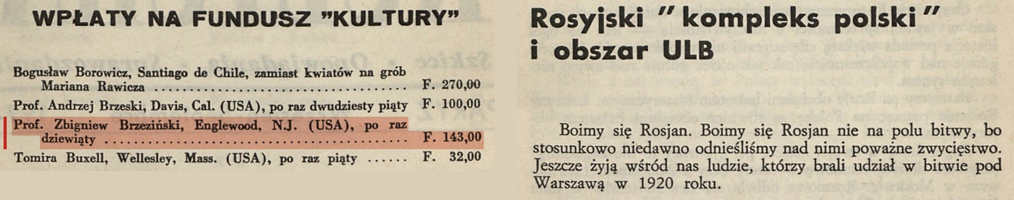
GIEDROYC I WSCHÓD
Giedroyc i Mieroszewski
9
CIEKAWOSTKA Z ARCHIWUM
Brzeziński w rubryce wpłat
„Kultura” 1974, nr 9 (324), s. 2–3 — rubryka „Wpłaty na Fundusz »Kultury«” i początek eseju J. Mieroszewskiego. Skan: archiwum „Kultury” (kulturaparyska.com)
Wrzesień 1974 roku. Na lewej stronie rozkładówki „Kultura” odnotowuje dziewiątą wpłatę prof. Zbigniewa Brzezińskiego, na prawej zaczyna się esej Mieroszewskiego o obszarze ULB. Czy lektura pisma wpłynęła na poglądy Brzezińskiego, źródła nie rozstrzygają.
Źródło: Skan „Kultury” 1974, nr 9 (324), s. 2–3; raport, rozdz. 6 i „Najważniejsze ustalenia”, pkt 6

Slide 10

GIEDROYC I WSCHÓD
Giedroyc i Mieroszewski
10
PODSUMOWANIE
Dwie role
Publicysta: Mieroszewski wyłożył koncepcję i objaśnił skrót ULB (1974). Giedroyc uważał tę ideę za najważniejszy składnik jego dorobku.
Redaktor: Giedroyc zamówił eseje Łobodowskiego i Bączkowskiego i poprowadził na łamach pisma debatę o sprawie ukraińskiej (1952).
Kto miał w koncepcji większy udział — badacze oceniają różnie.
Źródło: Raport, rozdz. 2 („Dwie role”), 4 i 6

Slide 11

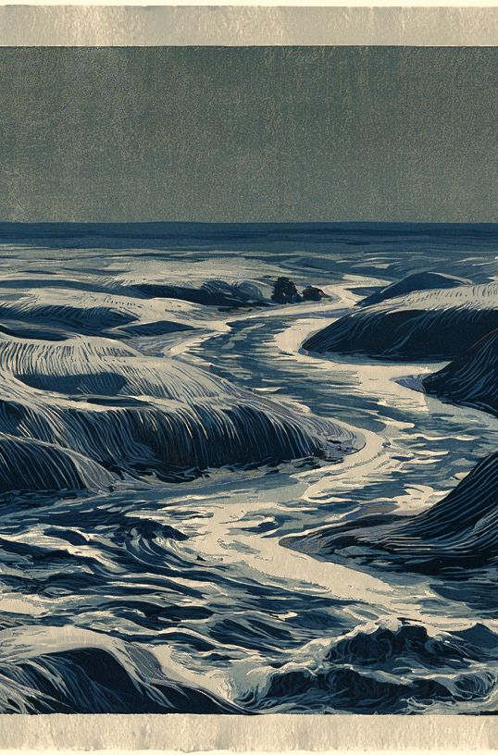

GIEDROYC I WSCHÓD · MATERIAŁY
DALEJ
RAPORT
MAPA
QUIZ
— Raport „Giedroyc i Wschód”
— Mapa interaktywna „ULB wczoraj i dziś”
— Quiz „Ile wiesz o Giedroyciu?”
Wszystkie materiały — na stronie projektu „Giedroyc i Wschód”
Projekt sfinansowany ze środków
Fundacji LOTTO im. Haliny Konopackiej

